Slide 1
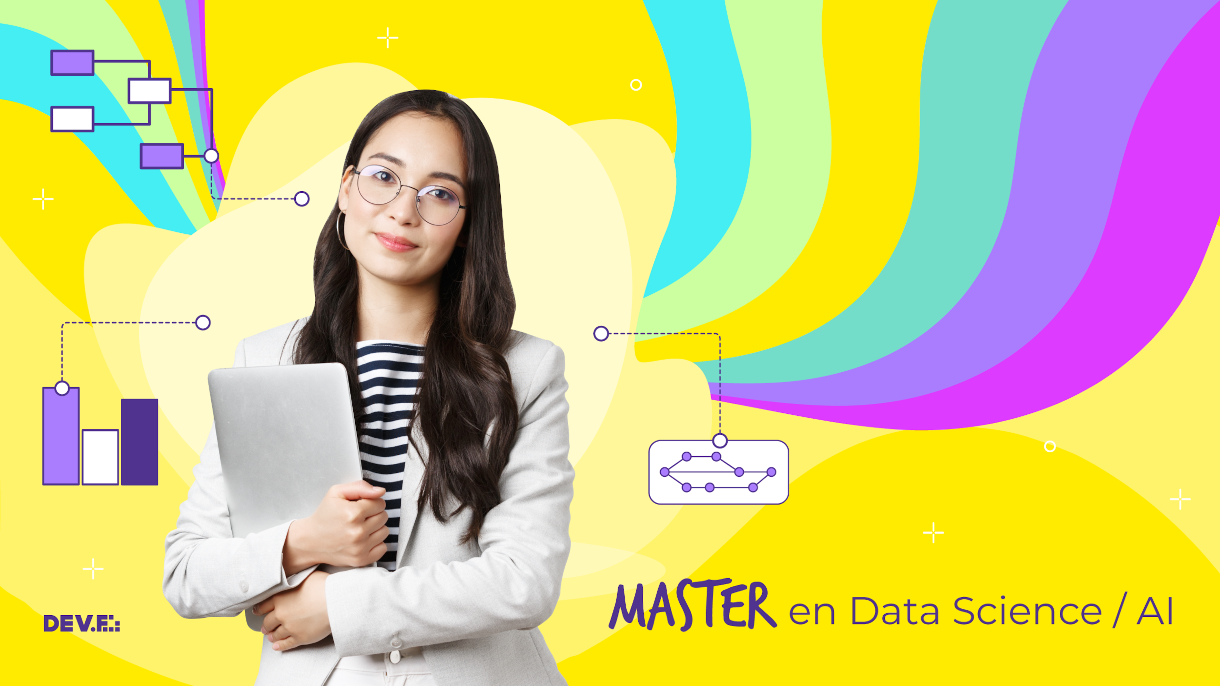

Slide 2


Colección y adquisición de datos con Python.

Slide 3
🐱‍💻Objetivos de aprendizaje🐱‍💻

Slide 4
Objetivos de aprendizaje🐱‍💻
🐼🐼🐼🐼🐼🐼🐼🐼🐼🐼🐼🐼🐼🐼🐼🐼🐼🐼🐼🐼🐼🐼🐼🐼🐼🐼🐼🐼🐼🐼🐼🐼🐼🐼🐼🐼🐼🐼🐼🐼🐼🐼🐼🐼🐼🐼🐼🐼🐼🐼🐼🐼🐼🐼🐼🐼🐼🐼🐼🐼🐼🐼🐼🐼🐼🐼🐼🐼🐼🐼🐼🐼🐼🐼🐼🐼🐼🐼🐼🐼🐼🐼🐼🐼🐼🐼🐼🐼🐼🐼🐼🐼🐼🐼🐼🐼🐼🐼🐼🐼🐼🐼🐼🐼🐼🐼🐼🐼🐼🐼🐼🐼🐼🐼🐼🐼🐼🐼🐼🐼🐼🐼🐼🐼🐼🐼🐼🐼🐼🐼🐼🐼🐼🐼🐼🐼🐼🐼🐼🐼🐼🐼🐼🐼
Hoy introduciremos un nuevo tema 🐼 Pandas 🐼.
Dejaremos un challenge para que puedan practicar sus habilidades de 🐼 Pandas 🐼 el fin de semana.

Slide 5
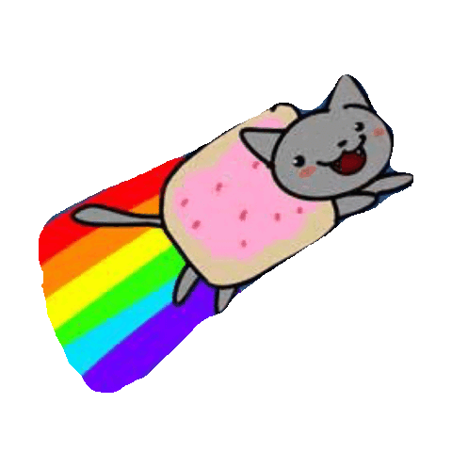
Agenda
6:30 - 6:35 PM Saludos y anuncios.
6:35 - 6:40 PM Objetivos de aprendizaje.
6:40 - 6:50 PM Conozcamos Anaconda 🐍 y Jupyter 🪐.
7:00 - 8:00 PM 🐼🐼🐼🐼🐼🐼🐼.
8:00 - 8:15 PM BREAK.
8:15 - 8:35 PM 🐼🐼🐼.
8:35 - 9:30 PM Challenge de 🐼.

Slide 6
Carpeta con los archivos de hoy.
[Descargala y abrela con Jupyter]

Slide 7
Notebook:
Intro a Pandas.
[🐼 aqui 🐼]

Slide 8
Break

Slide 9
Probemos lo aprendido
Challenge

Slide 10
Conclusiones

